Slide 1
재능마켓 사이트
2조 정용욱

Slide 2
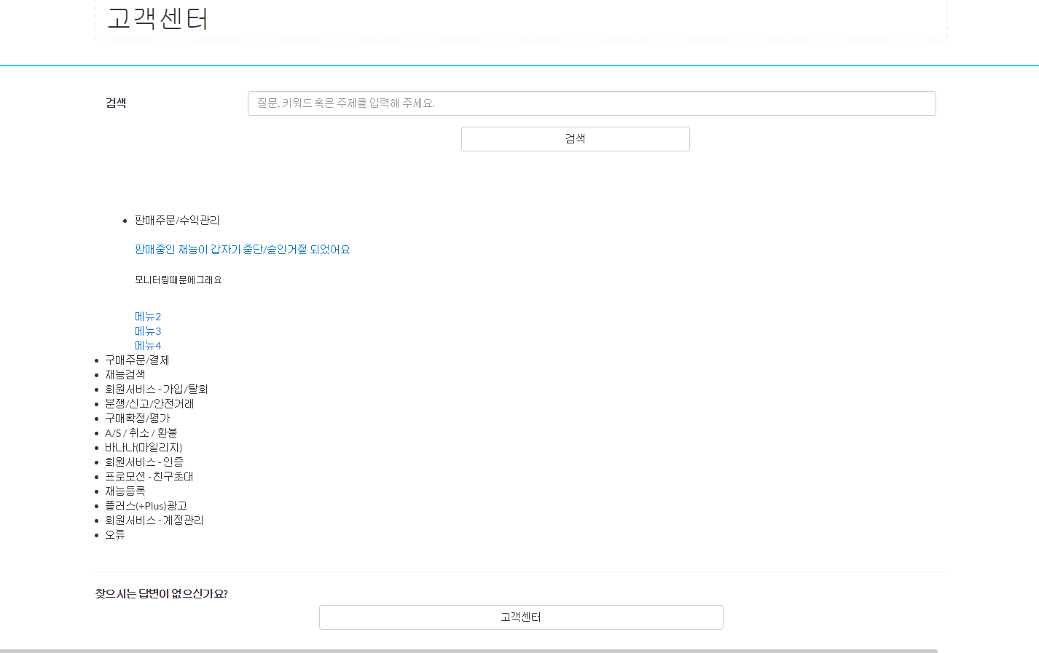
고객센터(FAQ)
고객센터 메인에서 FAQ, 판매주문/수익관리를 눌렀을때 그에대한 소메뉴 등장, 설명

Slide 3
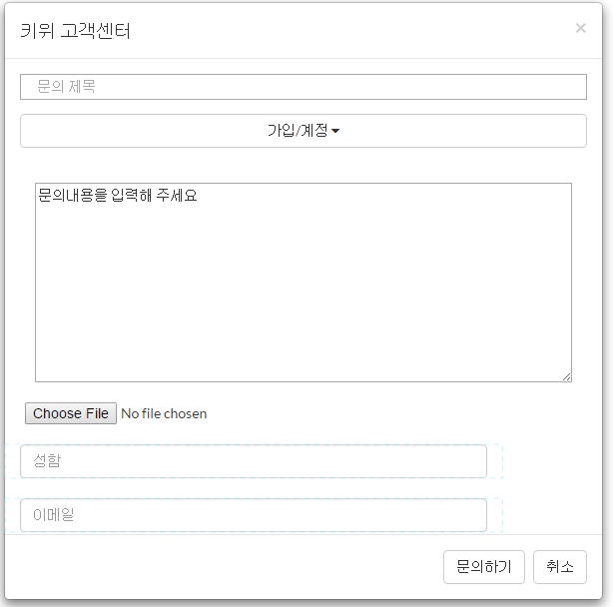
고객센터(모달)
사이트에서 오른쪽 아래에 있는 고객센터를 누르면 이렇게 모달이 뜸.

Slide 4
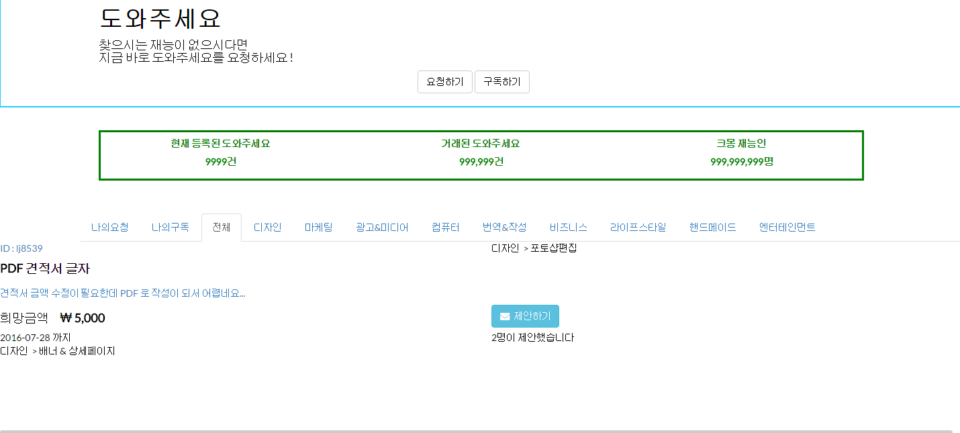
도와주세요 메인화면
사용자가 필요한 사항을 올려놓으면, 다른 사용자가 제안하기를 눌러서 그 일을 해줄 수 있는 페이지입니다.

Slide 5
감사합니다.

